Slide 1
העלייה לארץ ואהבת הארץ
הנכדה: שירה ליבר סבתא: מירה ליבר

Slide 2
נולדתי בעיר בוקרשט , בירת רומניה אחרי מלחמת העולם השנייה.
ההורים שלי , שבמקור גרו בצפון רומניה , היו ברוסיה בזמן המלחמה , בבריחה בפני הכיבוש הנאצי. שם הם שהו בגטו במשך כשנתיים , עד לסיום המלחמה.
לאחר סיום המלחמה חזרו לרומניה והחליטו להשתקע בבוקרשט , שם אני נולדתי.
השנים שלאחר המלחמה היו קשות , האוכל היה מעט ונמכר לפי הקצבה , בדיוק כמו בתקופת הצנע בארץ.
אפילו חלב לתינוקות לא היה בנמצא . אבי נאלץ לנסוע כל בוקר לכפר הכי קרוב כדי להביא חלב לתינוקת.

Slide 3
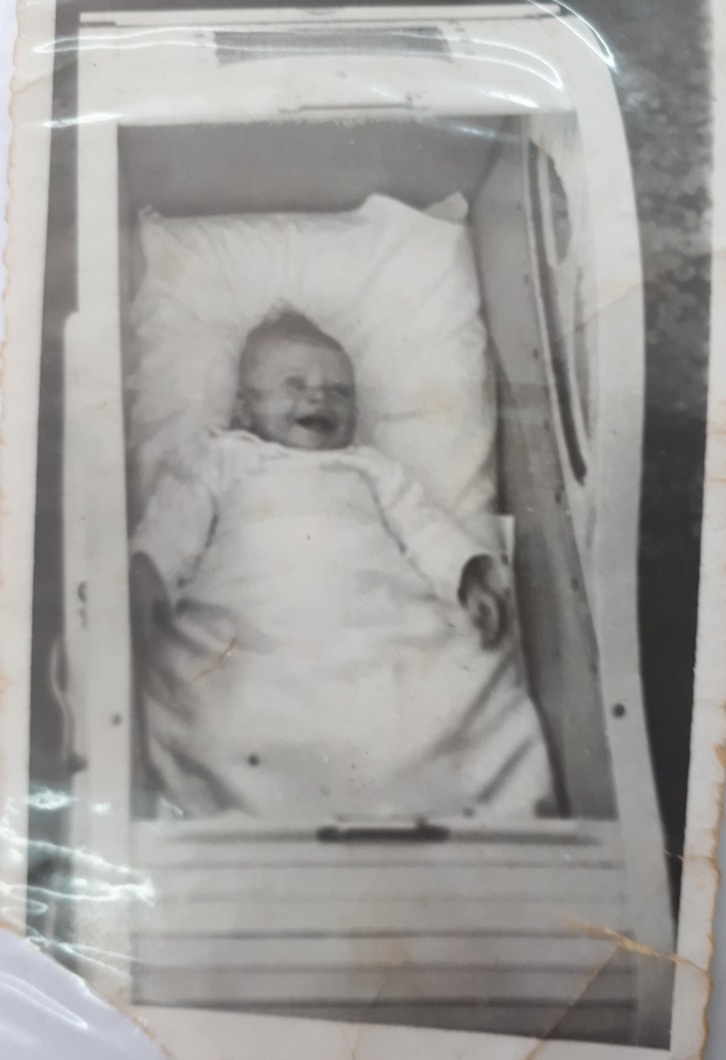
סבתא בת חודשיים מחייכת בעגלה ברומניה

Slide 4
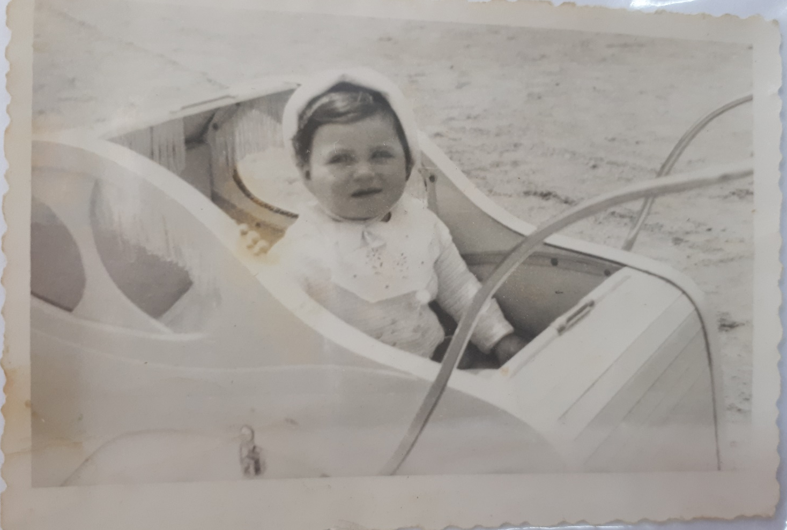
סבתא ברומניה בעגלת תינוקות, בגיל 8 חודשים

Slide 5
אמא שלי הייתה אז עורכת דין ועבדה מאז ומתמיד במשרה מלאה, כך גם אבי.
להיות ילדה יחידה להורים עובדים זה די קשה .זה לבוא לבד הביתה מבית הספר, לדאוג לבד לשיעורי הבית ולהעסיק את עצמי עד שעה 17.00 , כשההורים הגיעו.
להוריי היו אלו זמנים לא פשוטים . אמא הייתה כבר אז שופטת ואבא היה רואה חשבון של מפעל גדול. זה הקנה להם מעמד סוציאלי גבוה ומשכורות שאפשרו חיים נוחים כלכלית.
אבל, בגלל המשטר הקומוניסטי היה אסור להם להדגיש את יהדותם .
יחד עם זאת, היה להם חשוב לשמור על מנהגים יהודים. בראש השנה וביום כיפור היינו הולכים לבית הכנסת הגדול . אני לא ידעתי עברית , אבל המנגינה של קול נידרי , של דיינו והמשפט "בשנה הבאה בירושלים" מהדדים לי בראש כל שנה עוד מאז.

Slide 6
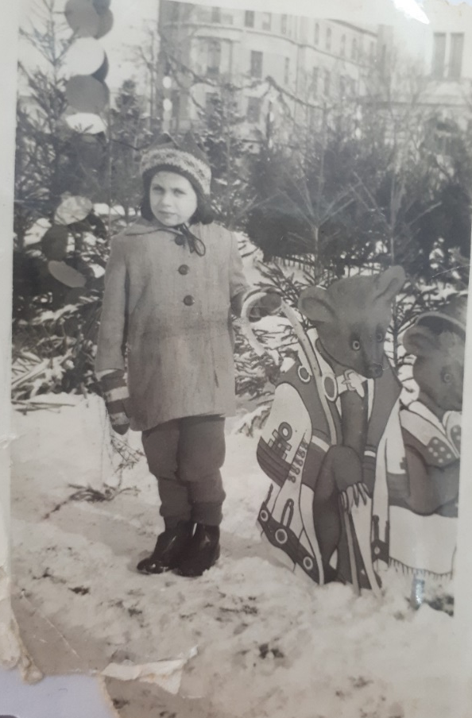
סבתא בחורף ברומניה בגיל 5 (היה שלג וקר)
הוריי צמו תמיד ביום כיפור ושמרו בפסח לא לאכול חמץ ולכן היתי מקבלת לבית ספר סנדביץ עם מצה. היום, בארץ, נראה לנו מאד טבעי כריך עם מצה. שם, בגלות, זה היה מוזר לכל מי שראה את זה. החברות שלי , שלא היו יהודיות, ביקשו להחליף איתי את הכריכים כי הן מאד התלהבו מהמצות שלי.

Slide 7
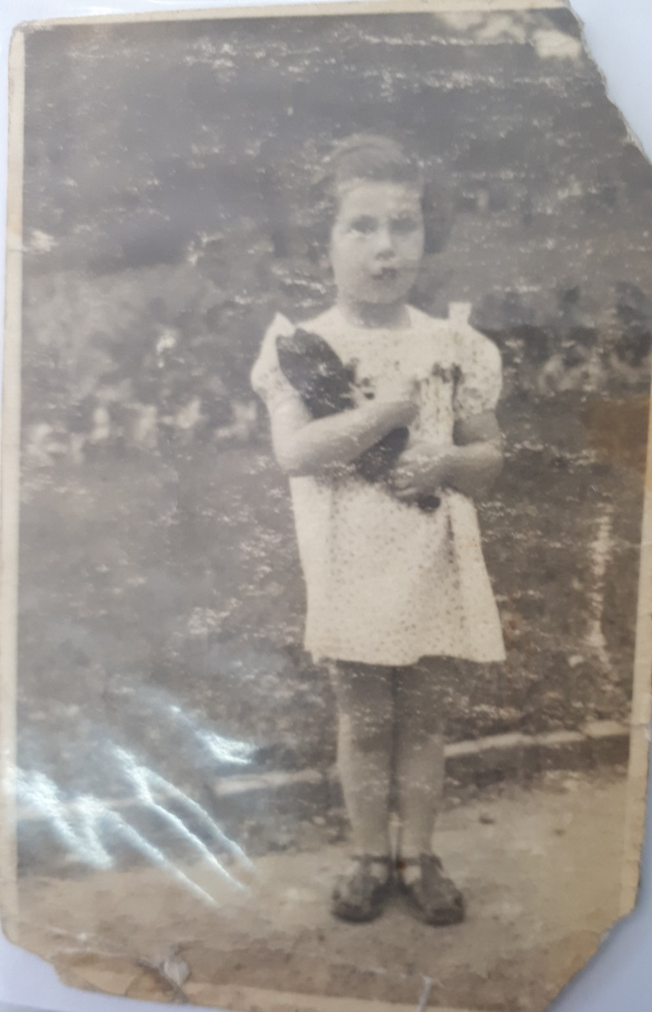
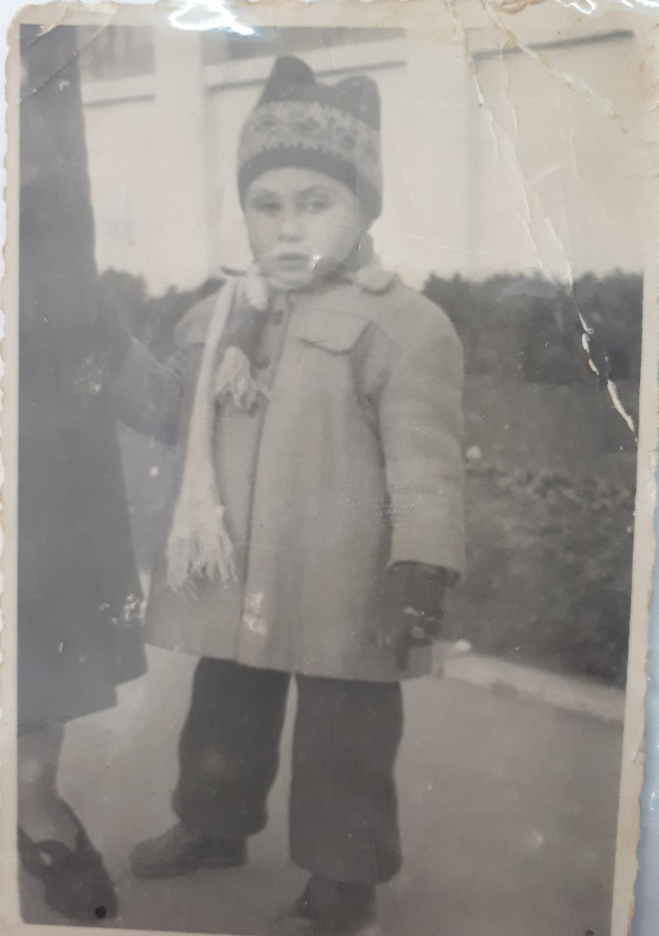
סבתא בגיל שנתיים
סבתא בת 3 עם דובי

Slide 8
אמא של סבתא וסבתא ברומנייה (בגיל 5)

Slide 9
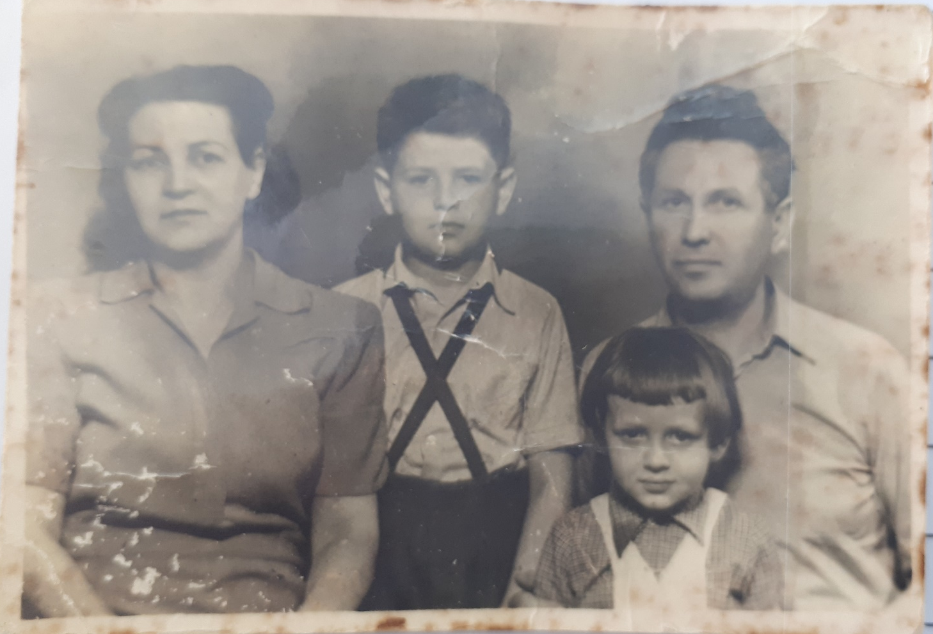
המשפחה של סבא (סבא הוא הקטן, אחיו הגדול והיחיד והוריו)

Slide 10
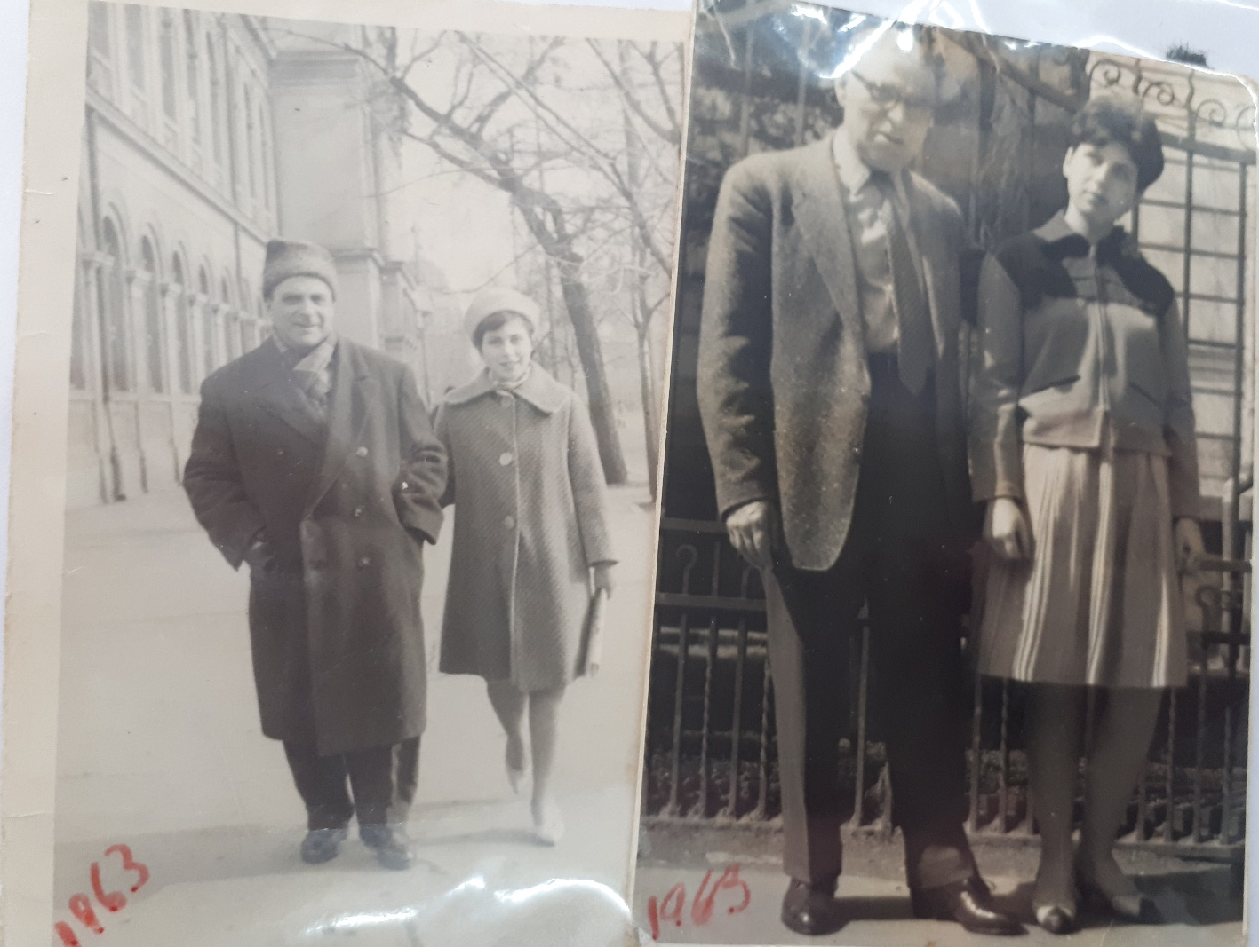
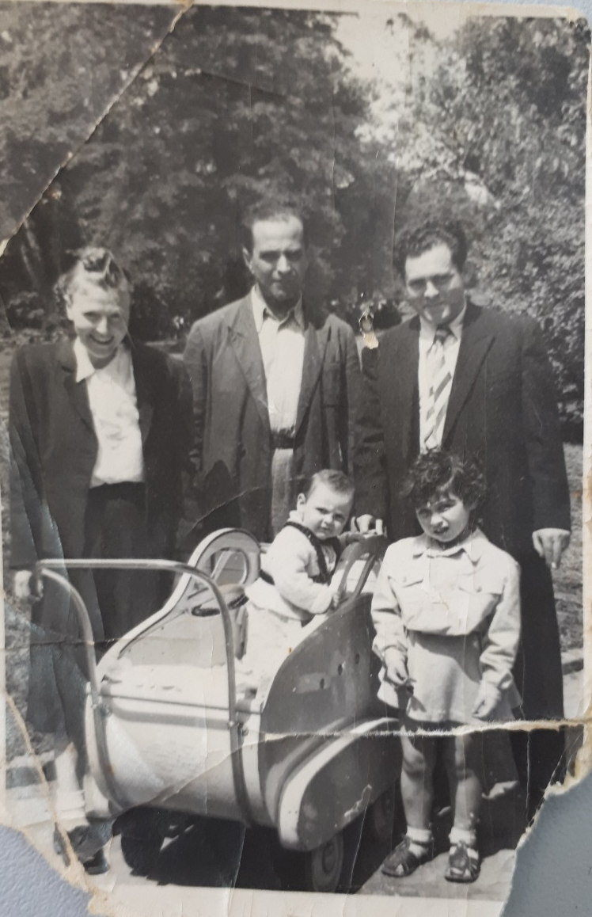
סבתא ובת דודה שלה, סבא רבא וההורים של בת הדודה הקטנה בעגלה.
סבתא בת 16 בבוקרשט עם סבא אוטו ודוד דוד

Slide 11
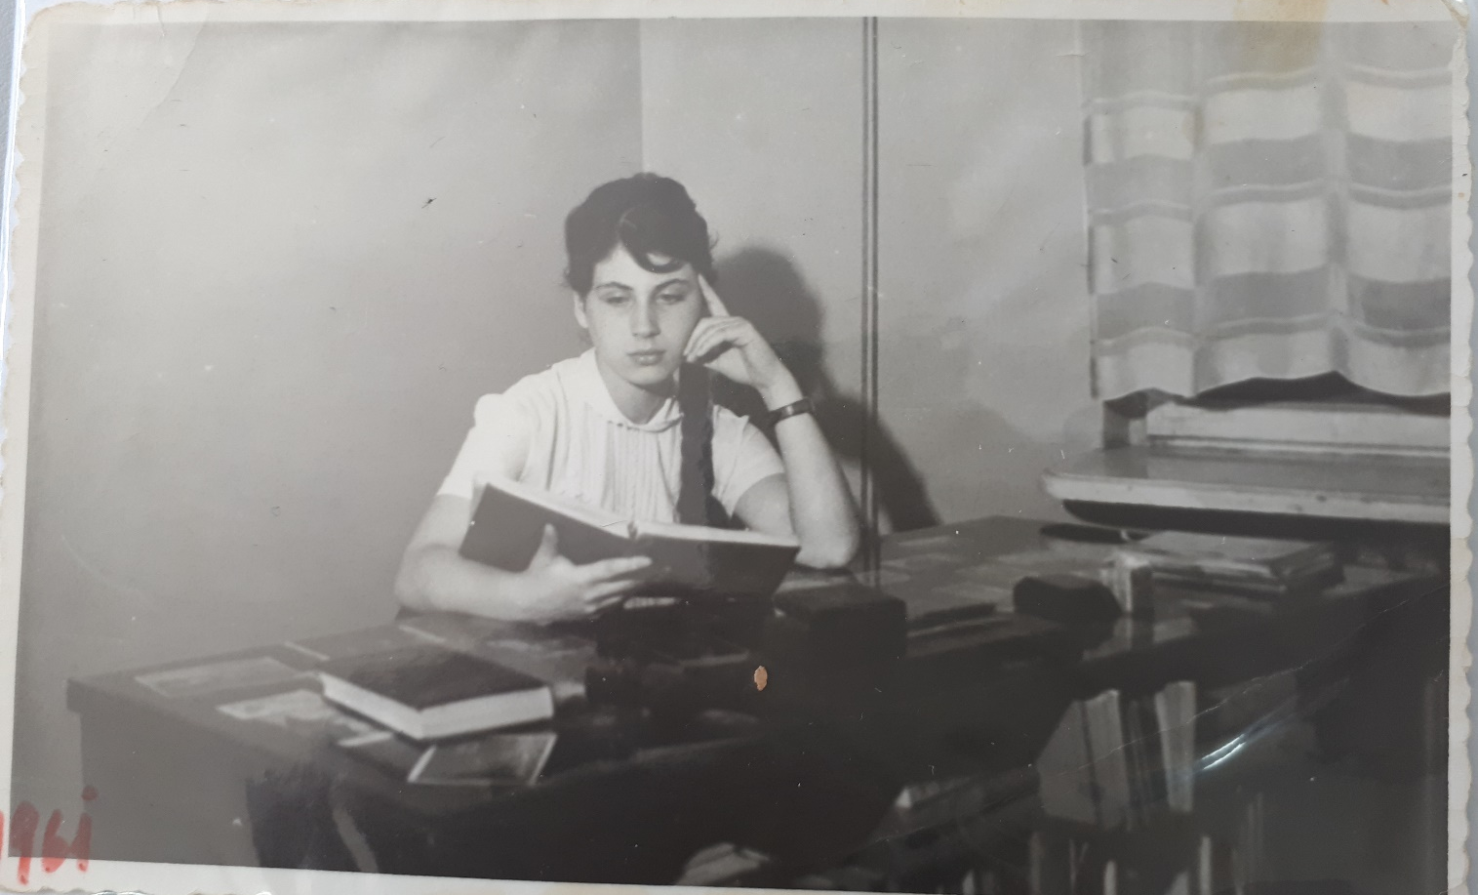
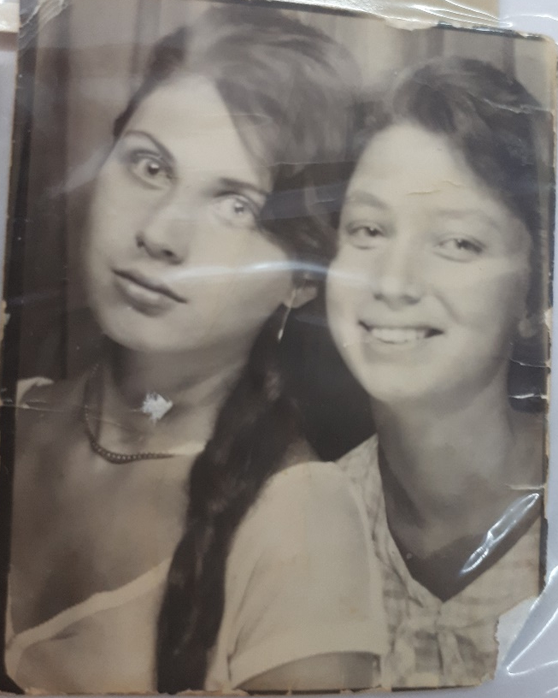
בגיל 15 בשולחן העבודה שלי
סבתא וחברתה מיכאלה ברומניה

Slide 12
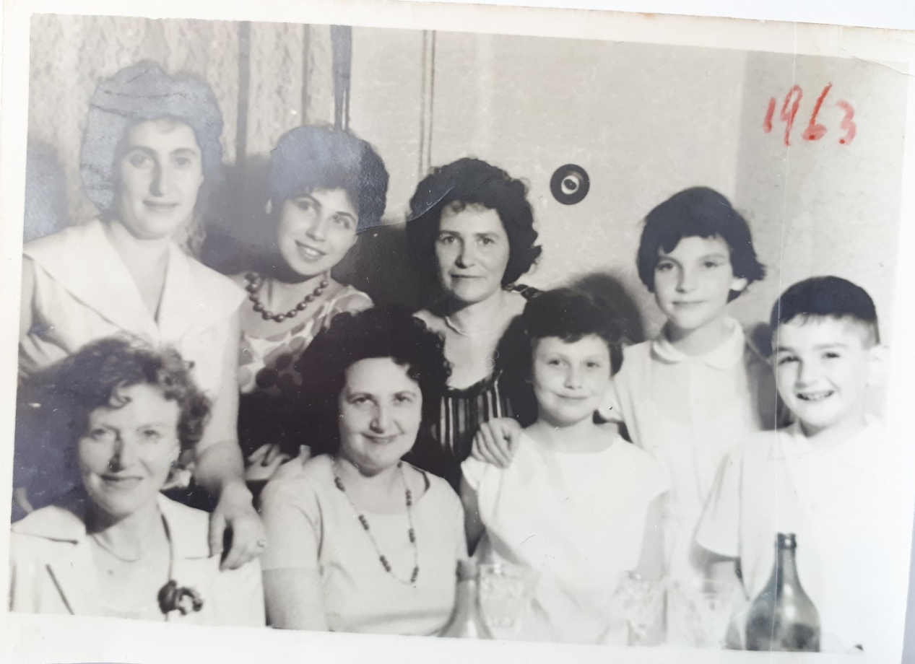
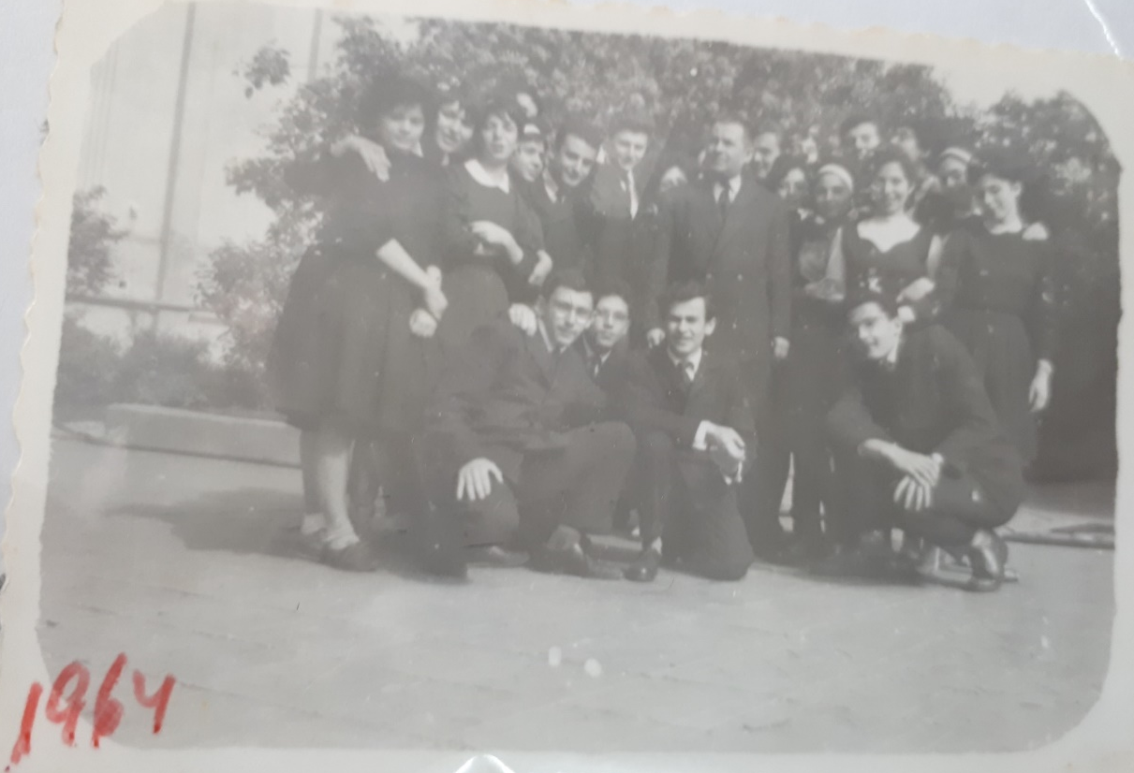
סבתא במסיבה לפני הטיסה לארץ
עלינו לארץ מיד לאחר שסיימתי את הבגרות , בשנת 1964.
ברומניה-ביום האחרון של לימודיי התיכון

Slide 13
הגענו בדיוק לתקופה של מיתון קשה , בו היה קשה למצוא עבודה.
הוריי נכנסו מיד לאולפן כדי ללמוד עברית ואני נרשמתי לשנת מכינה באוניברסיטה העברית בירושלים. בשנת מכינה לומדים עברית, קורסים שונים שמקרבים את התלמידים למדינתם החדשה.
השנה הראשונה בארץ הייתה מוזרה מאד. בגיל 18 הכל קל , שום דבר אינו נראה מסובך ויכולת הלמידה בשיאה, כך שכעבור כמה חודשים כבר יכולתי להבין את ההרצאות ולהכין שעורים בעברית .
בכל זאת, אני זוכרת את התחושה המביכה של השבועות הראשונים בארץ כאשר לא ידעתי לשאול לאן לפנות ברחוב , מה כתוב על השלטים שלידם עברתי , לקרוא עיתון , להבין מה אומרים בטלוויזיה או בכלל, מה מותר ומה אסור. גם התחושה שכולם ישראלים ואני עוד לא יודעת איך להיות ישראלית.

Slide 14
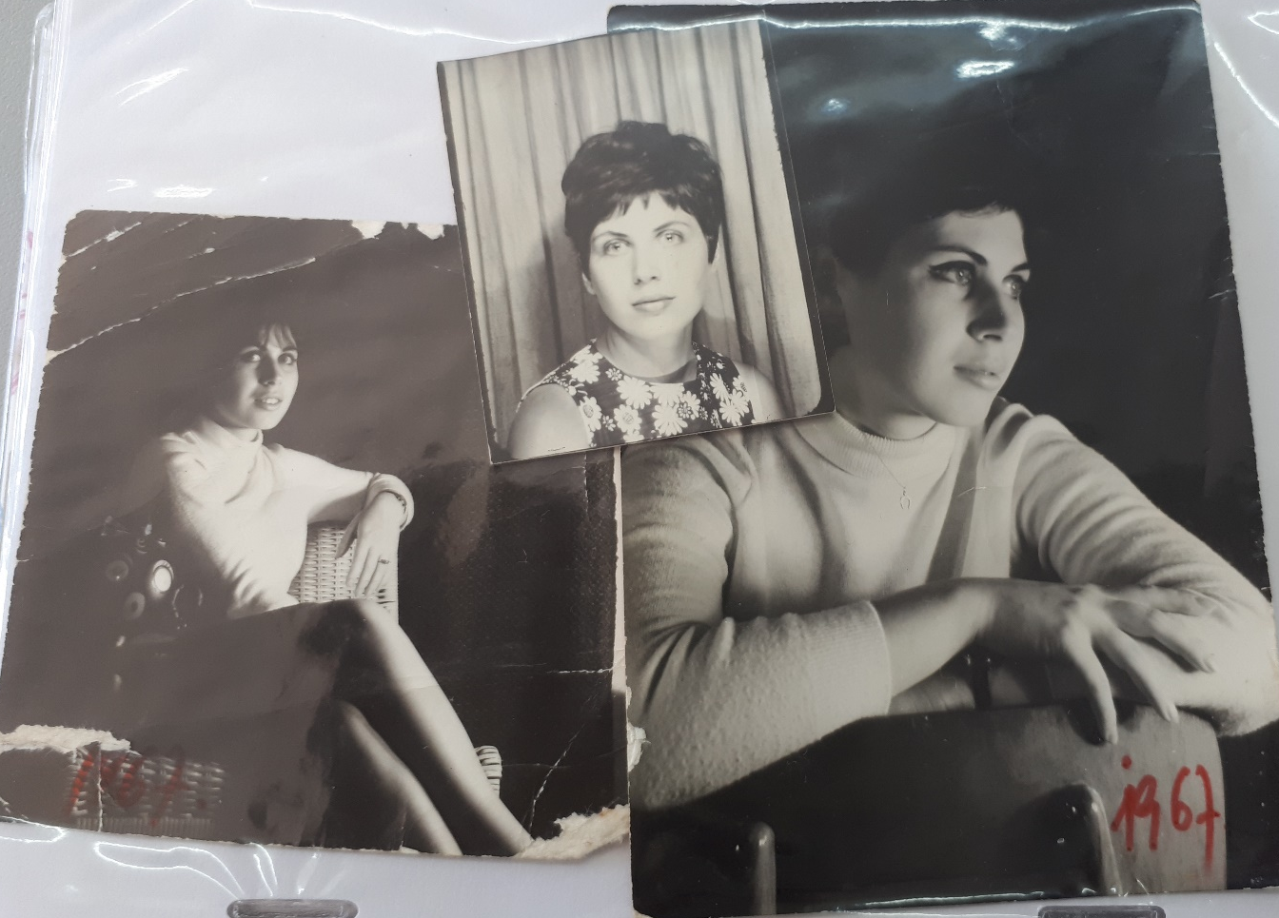
סבתא סטודנטית

Slide 15
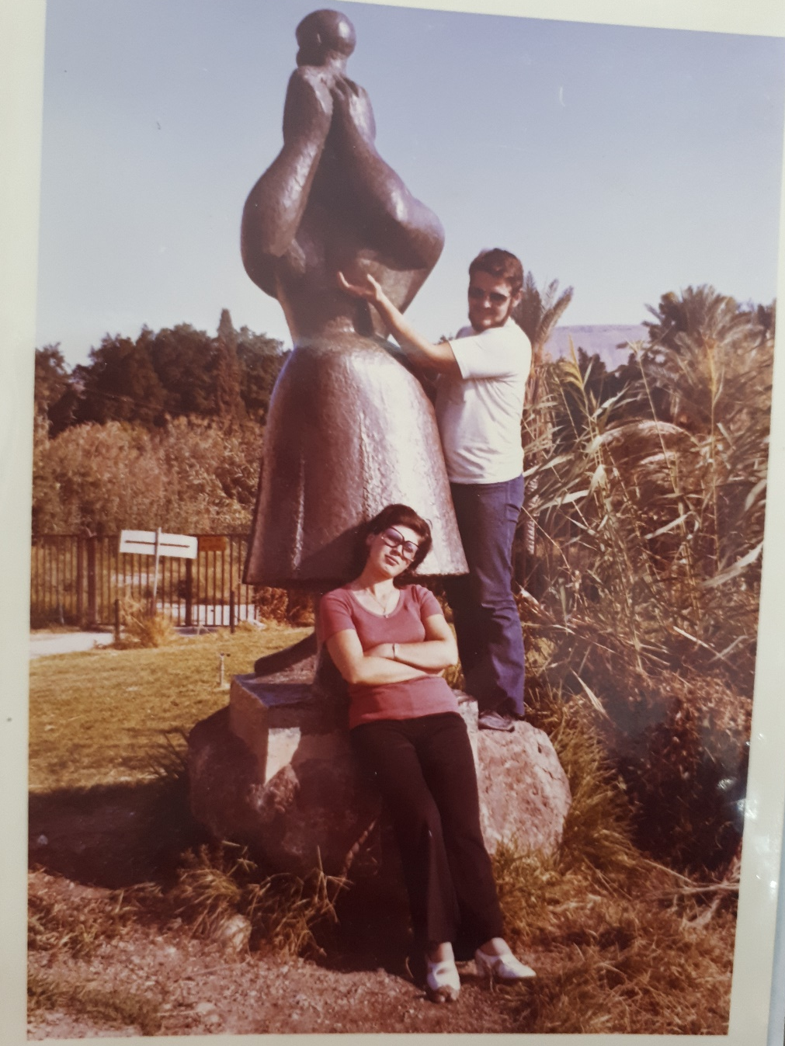
סבתא וסבא באוניברסיטה בירושלים

Slide 16
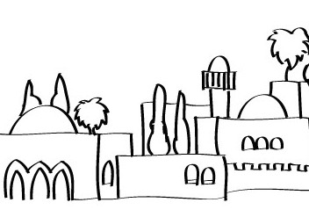
ירושלים היא עיר מדהימה. גרתי בירושלים את שנות האוניברסיטה עד 1970.
עד היום, כשמתקרבים בנסיעה לירושלים ומתחילים לראות את הגבעות שלה ואת האור המיוחד העופף את העיר אני מרגישה סוג של קדושה והתעלות . ואני לא אדם דתי במובן המקובל במחוזותינו. כנראה שזאת באמת המקום הנבחר של העם הנבחר.
ירושלים היא בעיניי העיר הכי יפה בעולם.

Slide 17
בשנת 1970 עברנו לתל אביב , היכן שגרו הוריי . לא היתה לנו דירה כך שגרנו 3 שנים אצל הוריי. בתקופה זאת, סבא ינקו, שלמד במסגרת עתודה אקדמית , שירת בשירות סדיר בצה"ל . לאחר מכן, הוא המשיך בשירות קבע בצבא ואנחנו עברנו לדירה משלנו .
בשנת 1974 נולד ערן. תינוק מדהים עם עיניים כחולות יפות, יפות .
4 שנים אחר כך נולדה טלי , תינוקת שנראתה כמו בובה מושלמת .
אני עבדתי משרה מלאה וסבא היה עדיין בצבא , כך שהוא היה מגיע הביתה רק פעמיים-שלוש בשבוע.
גם ערן וגם טלי היו ילדים נוחים מאד . למרות שקשה לתפעל בית , ילדים ומשרה מלאה זה אף פעם לא נראה לי קשה . סבא עזר המון כשהיה בבית , הילדים היו בגנים ואחרי הצהרים הינו הולכים לגן השעשועים שמתחת לבית.

Slide 18
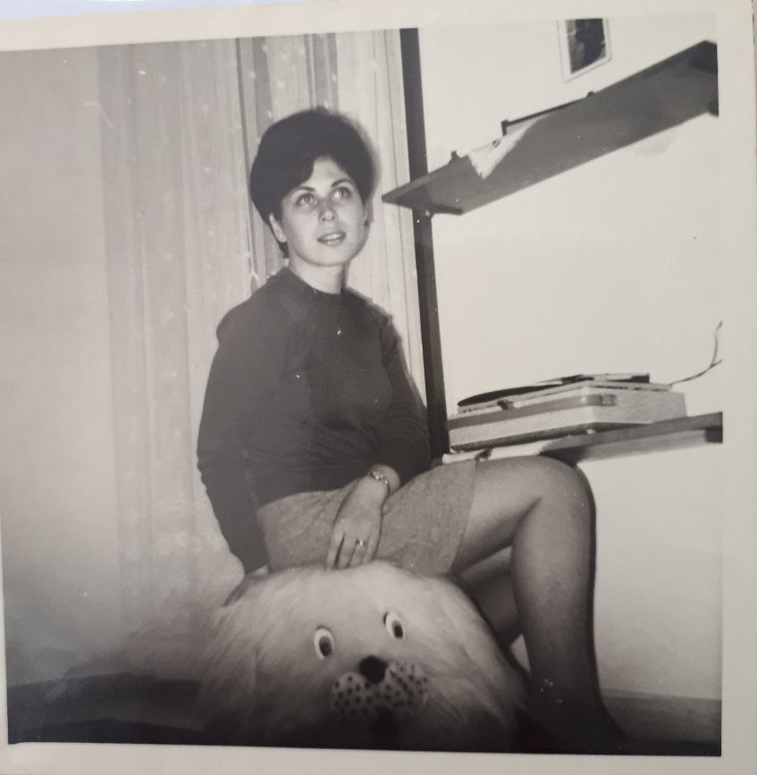
סבתא בדירה הראשונה שלה עם סבא בארץ
חברה של סבתא- מיה

Slide 19
הרצון העז להיות ישראלי משמעותי לא עזב אותנו מאז שעלינו ארצה.
יום אחד מצאנו את הדרך לממש כמיהה זו – הצטרפנו לגרעין שעתיד היה להקים ישוב . וכך יום אחד, בשנת 1981 , הינו בין 19 המשפחות הראשונות שהתיישבו ביישוב חדש : נילי.
זאת היתה התנסות יוצאת דופן לבנות ישוב מן היסוד . הגברים הניחו קוי מים וביוב, חברת החשמל הביאה עמודי חשמל וחיברו אותנו לגנרטור ואנחנו גרנו כמה שנים ראשונות בקרוונים.
נסענו יום יום לעבודה לתל אביב והדרך עברה דרך כפרים ערבים . היו אלו זמנים אחרים : היחסים עם השכנים הערבים היו ידידותיים מאד , הם התארחו אצלנו ואנחנו התארחנו אצלם . האינטרסים הפוליטיים השונים, שלהם ושל הפוליטיקים הישראלים, הובילו בהמשך לעימותים ולאינתיפאדות .
כעבור כמה שנים בנינו את בית הקבע שלנו בנילי וזה הבית שאתם, הנכדים שלנו, מכירים .
נילי היא עד היום אחד המקומות המקסימים לגור בהם , למרות שהצביון שלה השתנה והיא כבר לא הישוב הקהילתי הקטן והחם בו גדלו הילדים שלנו.

Slide 20
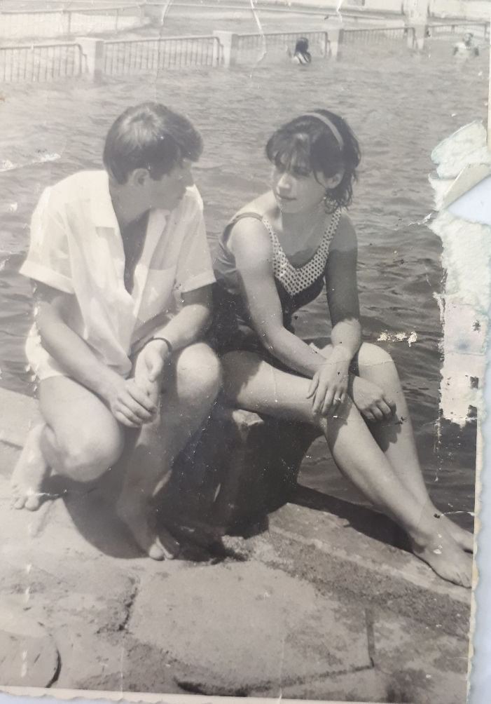
סבא וסבתא בערב מלחמת ששת הימים בקיבוץ מגן (יום לפני המלחמה)

Slide 21
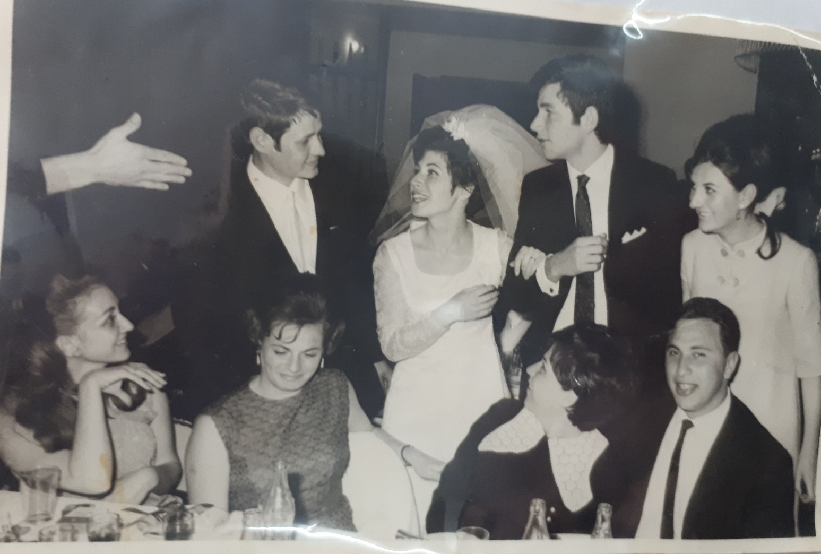
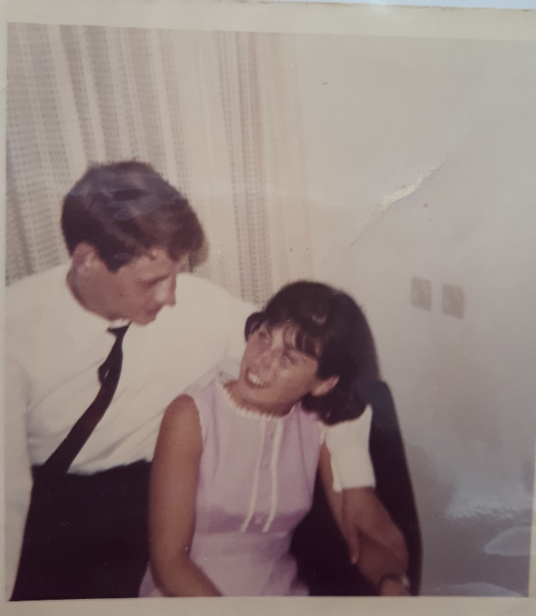
סבתא וסבא ביחד
סבא וסבתא בחתונה שלהם

Slide 22
בשנת 2012 עברנו לתל אביב כדי להיות יותר קרובים לילדים ולנכדים וגם מתוך הכרה שבשלב הזה בחיים כבר לא צריכים בית כל כך גדול .
החיים בתל אביב הם שונים בתכלית השינוי מהחיים ביישוב קהילתי.
יחד עם זאת, אנחנו אוהבים את החיים החדשים שלנו כאן , נהנים מהקרבה לילדים ולנכדים ונח לנו הקרבה למקום העבודה .
ולסיכום, גם אני וגם סבא מרגישים שלקחנו חלק בהקמת ישוב בארץ ישראל וזה היה הדבר המשמעותי ביותר מבחינתנו .זה מה שנתן לנו להרגיש שווי זכויות עם הצברים שהם ישראלים מלידה.
עד היום, לבנו מלא גאווה כשרואים את הנכדים שלנו שרים התקווה ומטפחים את אהבת הארץ הזאת ושל מה היא מסמלת עבור כולנו : הבית.

Slide 23
שירה (העורכת של המצגת) (האחות הגדולה-בת 10)
ליהי (הסנדוויץ'-בת 8)
אלון (הקטן-בן 4)
אמא (כלתה של סבתא)
אבא (בנה של סבתא וסבא)
מותק'ה (החתול החמוד והשובב)
אני, אחותי, ואחי פשוט ממש אוהבים את סבתא וסבא

Slide 24
